Slide 1
Окружающий мир 1класс« Школа России»
Автор презентации
Туркина Надежда Анатольевна
учитель начальных классов
МБОУ лицея №4
Г.Чехова Московской области

Slide 2
Кто такие звери?
Цели: познакомить со зверями; учить определять принадлежность животного к определенной группе; исследовать строение шерсти зверей.

Slide 3
Звери
Звери, или млекопитающие, — отдельный класс позвоночных животных. Они произошли от звероподобных рептилий около 230 миллионов лет назад. Процесс превращения "ящеров" в "зверей" был постепенным и длился очень долго, несколько десятков миллионов лет.
Первые "настоящие млекопитающие" были мелкими — с мышь или крысу, покрыты редкими волосами, некоторые из них — яйцекладущие (их прямые потомки — современные утконос и ехидна из Австралии), с несовершенной терморегуляцией. Их было очень мало — в те времена на суше царствовали динозавры.
Эти невзрачные, ничего особенного собой не представлявшие примитивные млекопитающие, влачили жалкое существование невообразимо долгое время — целых 150 миллионов лет, почти две трети всей истории класса. И они, наверное, такими и остались бы, если бы их счастью не помогло чужое несчастье.
65 миллионов лет назад на нашей планете разразился глобальный экологический кризис, о причинах которого до сих пор спорят ученые. За каких-то пару миллионов лет он полностью уничтожил всю чрезвычайно разнообразную фауну динозавров, тем самым освободив сцену "театра жизни" для новых "актеров". Ими и стали млекопитающие: именно с гибелью динозавров на смену мезозою — "эре рептилий" — пришел кайнозой — "эра млекопитающих".
Звери, словно воспрянув духом, довольно быстро заполнили Землю, причем стали осваивать не только сушу, где уже не имели себе равных, но и воздушное пространство (летучие мыши), вторично вернулись в воду (китообразные). Почти "одновременно", по геологическим меркам, возникают все основные современные отряды млекопитающих — насекомоядных, приматов, хищных, копытных, грызунов и др. Причем звери стали не только разнообразнее, но и крупнее: вымерших холоднокровных гигантов (диплодоков, бронтозавров и др.) заменили гиганты теплокровные — слоны, носороги, киты.

Slide 4
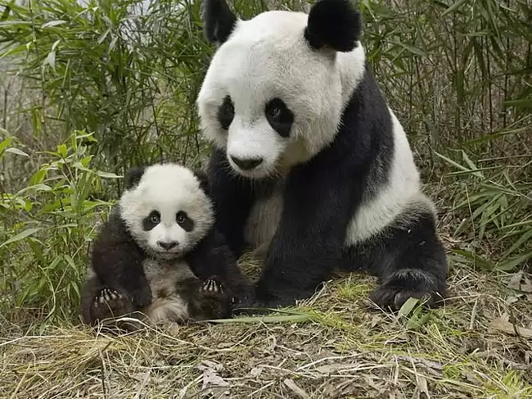
Животные нашей планеты

Slide 5
Животные России

Slide 6
Животные России

Slide 7
Животные России

Slide 8
Забавные звери и животные

Slide 9
Спасибо за внимание!
Травка http://ru.freepik.com/free-vector/color-card-color-wheel-vector_586840.htm
Дети http://referat.znate.ru/text/index-59198.html
Бабочки http://foto.meta.ua/3139685.image
http://pic4you.ru/12216/2015020/

